Slide 1
التاريخ : 1445/10/25
المــــادة : فقـــه
أهــلًا

Slide 2
مراجعة شريط الذكريات
عددي حالات المأموم مع الإمام ؟
ما هي الحالة الواجبة ؟
ما حكم مسابقة الإمام ؟

Slide 3
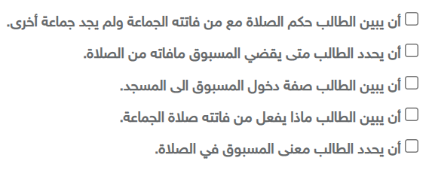
أحكام المسبوق في الصلاة
موضوع الدرس :
الأهداف

Slide 4
تمهيد
المسبوق هو من فاتته ركعة أو أكثر من الصلاة مع الإمام .

Slide 5
فيديو تعليمي
شاهدي الفيديو ودوني ملاحظاتك

Slide 6
كيف يقضي المسبوق صلاته ؟
تعزيز الفهم القرائي :
إذا خرج المسلم إلى المسجدِ فإنه يمشي بهدوءٍ ولا يستعجلُ.
إنْ فاته شيءٌ من الصلاةِ فإنه يكمل ما فاته من صلاته (بعدَ سلامِ الإمامِ ) .

Slide 7
نشاط 1

Slide 8
نشاط 2
متى يقضي المسبوق ما فاته من الصلاة ؟
الاستعداد للصلاة مبكرا
عدم الاستعداد للصلاة مبكرا
معرفة فضل إدراك تكبيرة الإحرام
الجهل بفضل إدراك تكبيرة الإحرام

Slide 9
إذا فاتت صلاة الجماعة ..
ماذا لو لم يجد من فاتته صلاة الجماعة , جماعة أخرى يصلون معه ؟

Slide 10
التقويم
✓
✖
✓

Slide 11
التقويم
يشرع له أن يمشي بسكينة ووقار ..
فما أدركه فليصليه وما فاته فليتمه ..

Slide 12
التقويم
يستحب له أن يصلي معه ..

Slide 13
بطاقة خروج
انتهى الدرس أميرتي ..
.
احرصي على اتباع هدي النبي صلى الله عليه وسلم ..
وتطبيق ما تعلمتي في كل شؤونك وانشري هذا العلم لمن حولك لتنالي شفاعته ..
فخورة بكن يا رائعات ..
أحبكن كثيرا .. أستودعكن الله
آسية مسعود

Slide 14
ختاما :
الشكر لله تعالى من قبل ومن بعد ثم لمن شاركني تصميم الشرائح ..
اللهم اجعل عملي خالصا لك مباركا ..
وشافعا لي ولوالدي عندك ..
اختمي اعجابك بما شاء الله لا قوة الا بالله ..
أقدم أعمالي مجانا ولا أحلل بيعها ..
أ. آسية مسعود .

